Slide 1
Игровая образовательная ситуация «Снеговик в гостях у детей»
Муниципальное автономное дошкольное образовательное учреждение муниципального образования "Светловский городской округ" - детский сад № 2 "Светлячок
1 младшая группа
Автор: воспитатель
Пасынкова Наталья Петровна

Slide 2
Программное содержание
упражнять детей в различении основных цветов, геометрических блоков разной формы (круглый, квадратный, треугольный)
учить сопоставлять предметы по величине и форме приемом наложения, выстраивать сериацию из трех предметов разной величины.
развивать память, внимание, мышление.
воспитывать умение слушать воспитателя
и работать небольшим коллективом дружно.
активизировать в речи активный
словарь: синий, красный, желтый, белый,
большая, маленькая, самая маленькая
ввести в пассивный словарь слова: круглые блоки, треугольные блоки

Slide 3
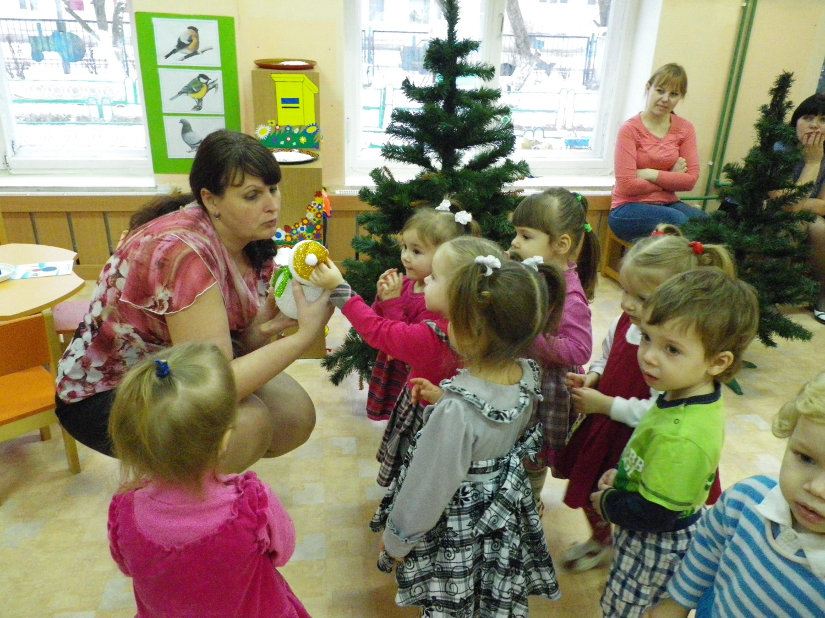
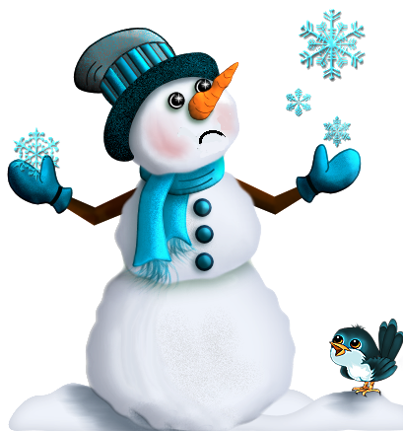
Игровая
мотивация.
Постановка
Проблемы.
В гости к детям из зимнего леса приходит очень грустный снеговик и просит их помочь ему

Slide 4
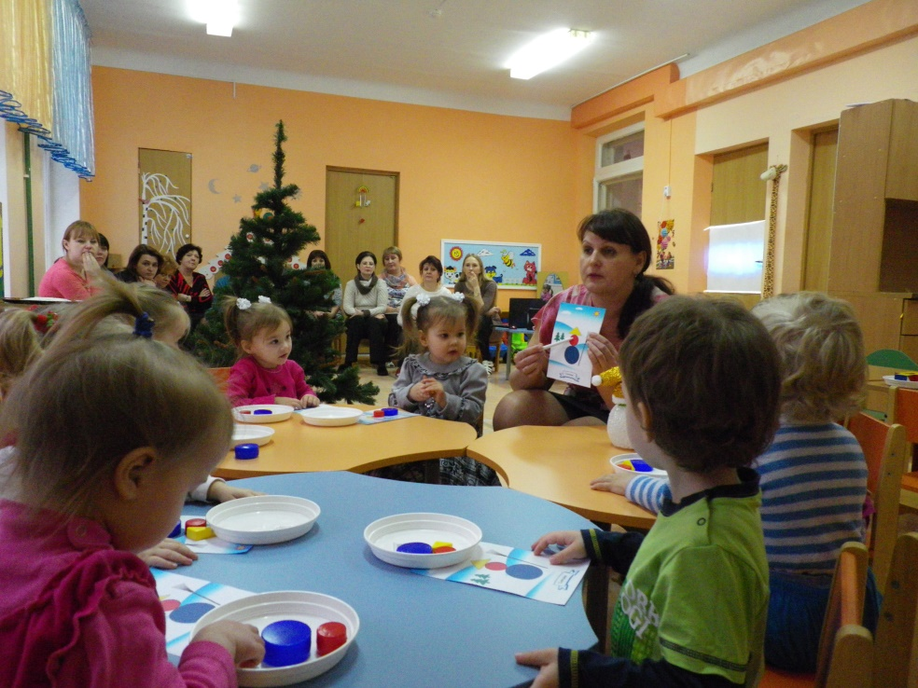
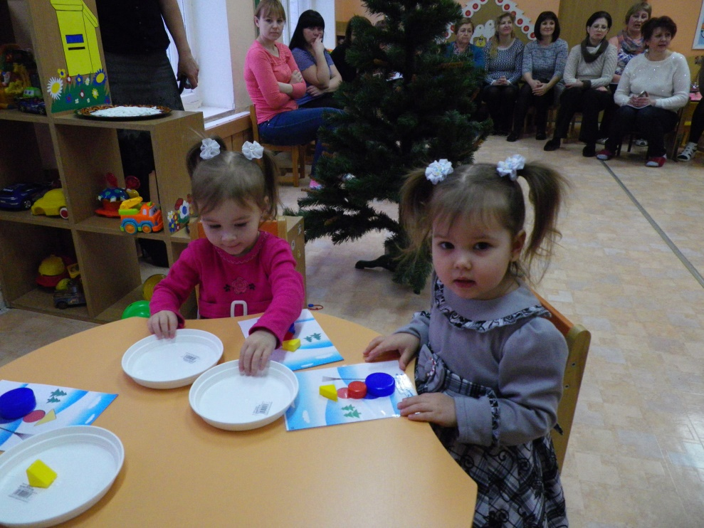
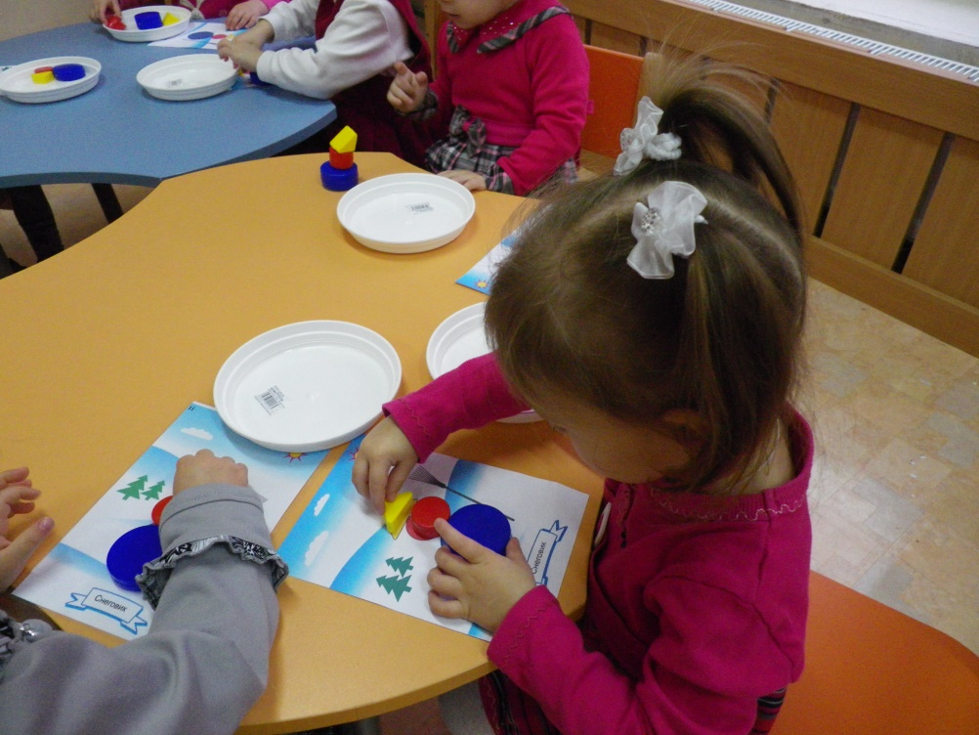
Проводится игра с использованием Блоков Дьенеша
(Выкладываем снеговика, используя прием наложения блоков на изображение схемы)

Slide 5
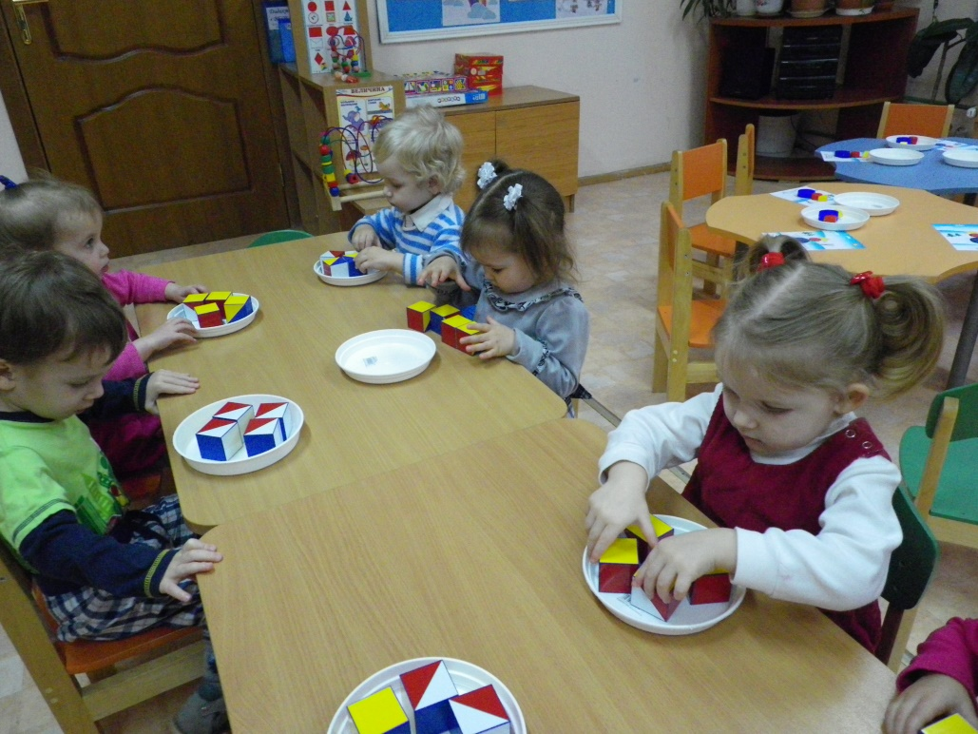
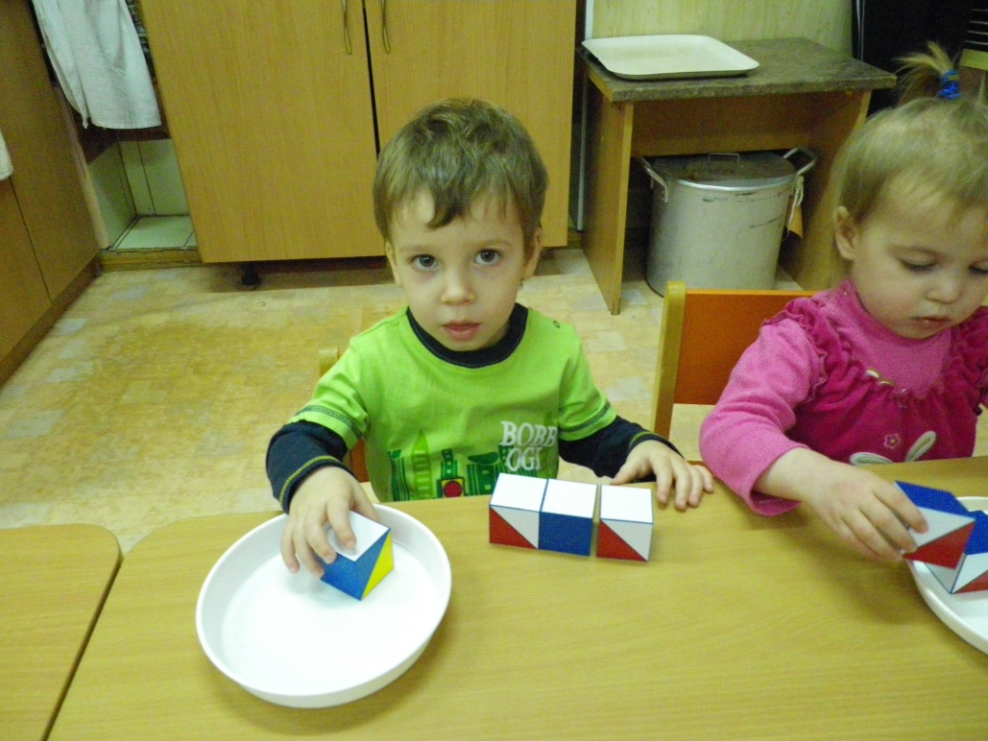
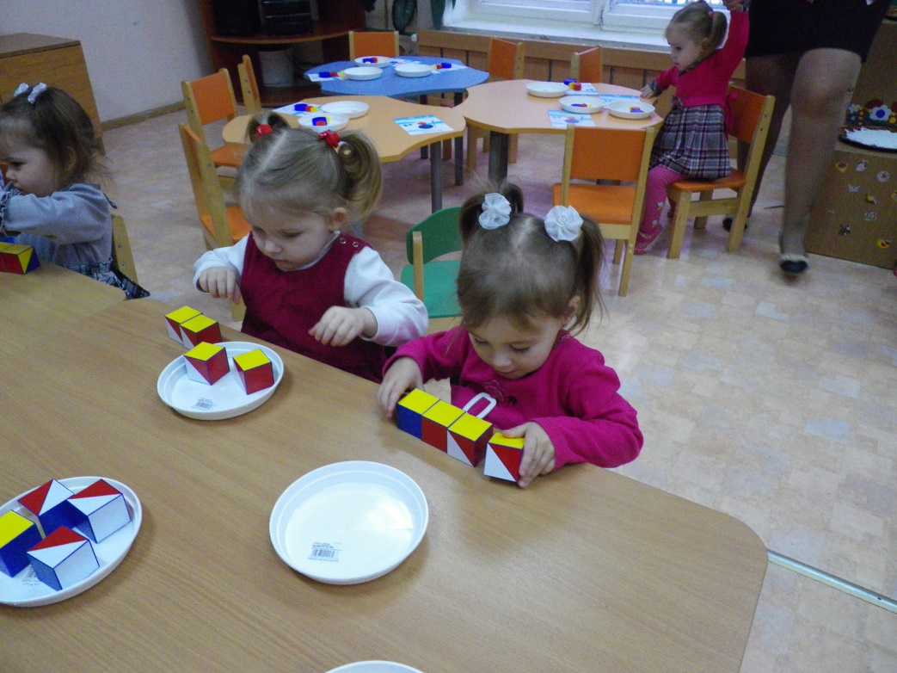
Проводится игра с кубиками
«Сложи узор»
Дети выкладывают цветные дорожки для своих снеговиков, по которым они отправятся в лес

Slide 6
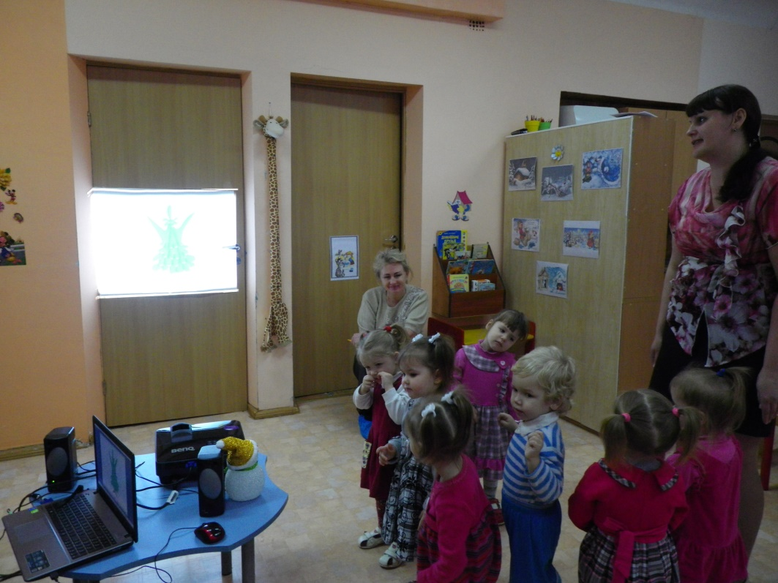
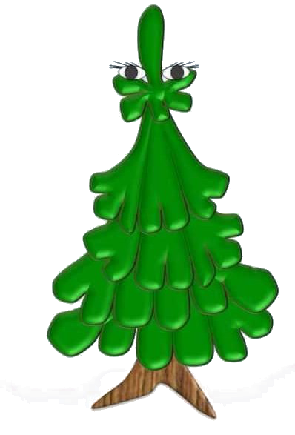
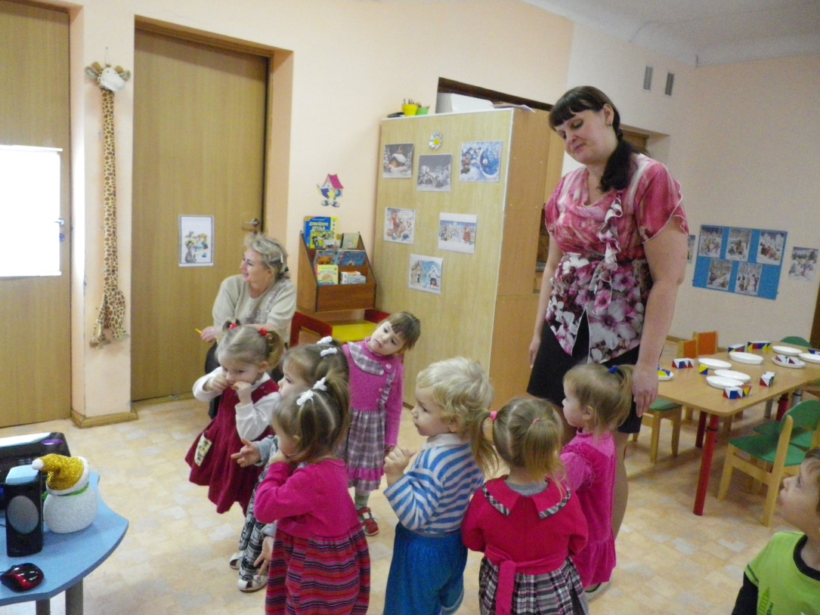
Физкультминутка « Елочка»
(Используется интерактивное изображение елочки, выполняющей упражнения. Дети повторяют движения, которые выполняет елочка)

Slide 7
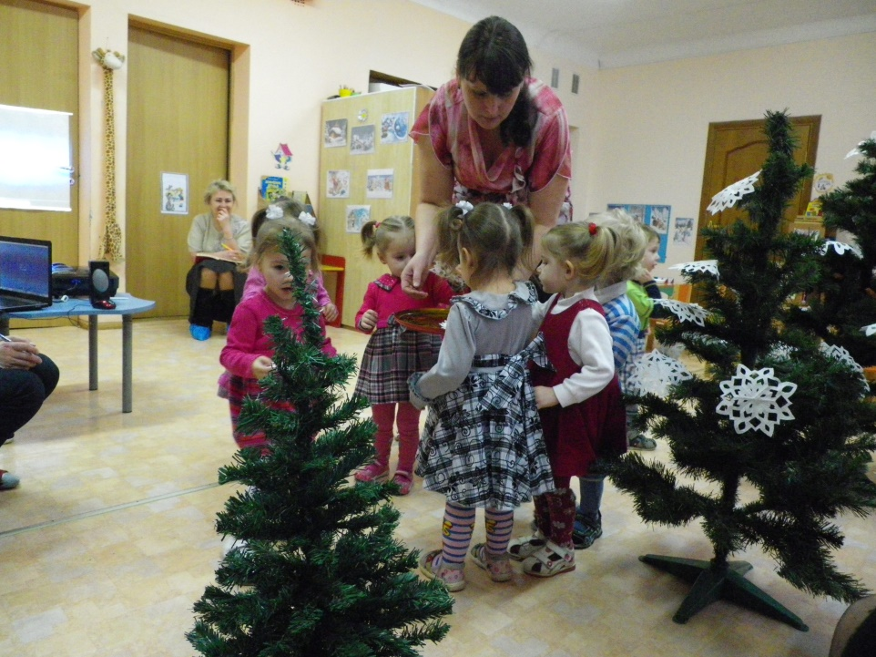
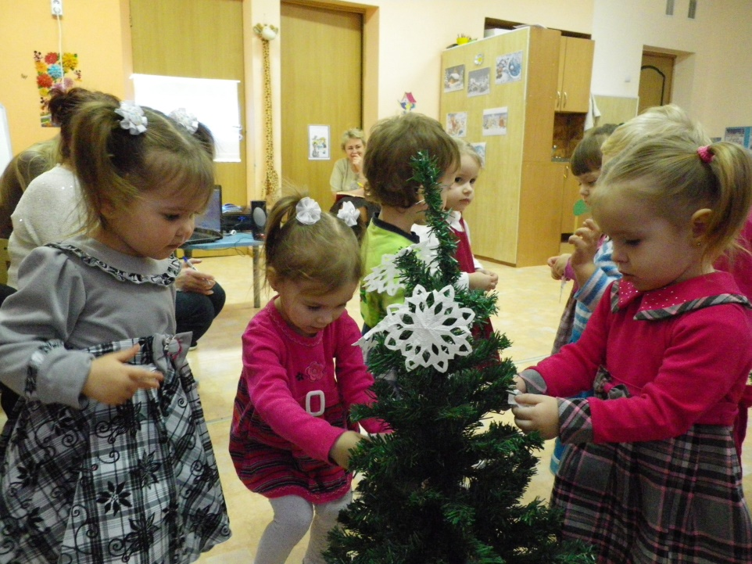
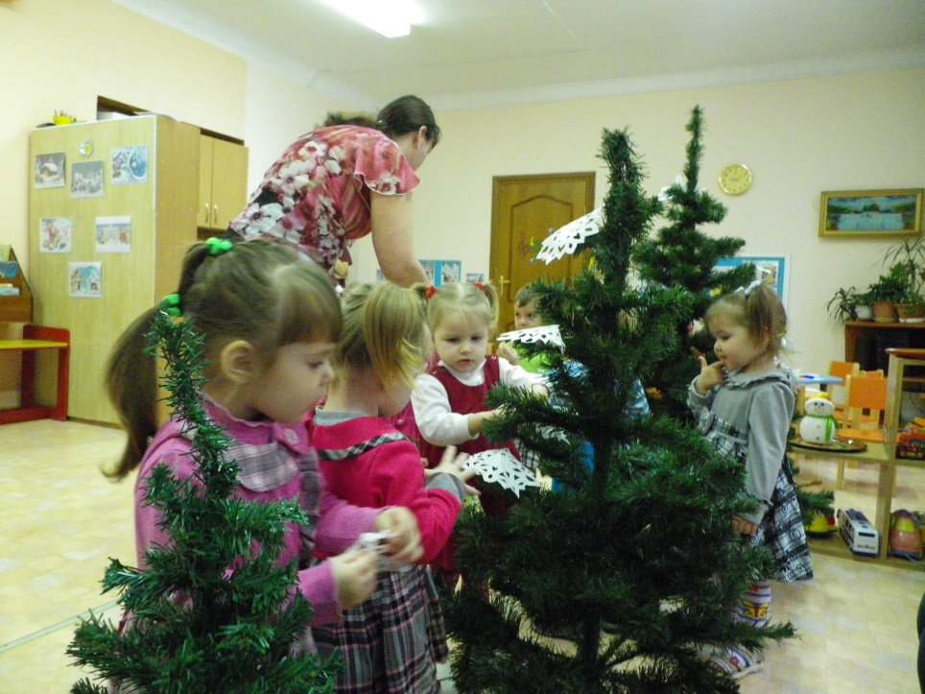
Дидактическое упражнение
«Укроем ёлочки снежинками»).
Дети раскладывают снежинки в соответствие с величиной: большие снежинки на большие ёлочки, маленькие на маленькие.

Slide 8
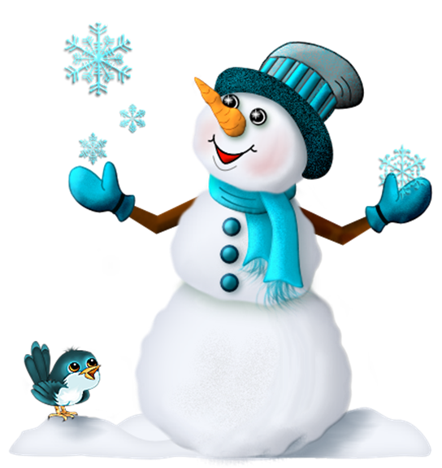
Вывод:
С помощью сюрпризного момента заинтересовала детей к игровой деятельности.
Выполнены все поставленные задачи. Ребята откликались на задания, отвечали на вопросы, активно работали.
Статические задания чередовались с динамическими.
Игровая деятельность вызвала у детей положительные эмоции.

